Slide 1
Rządy parlamentarne II Rzeczypospolitej
Weronika Motyka 7a

Slide 2
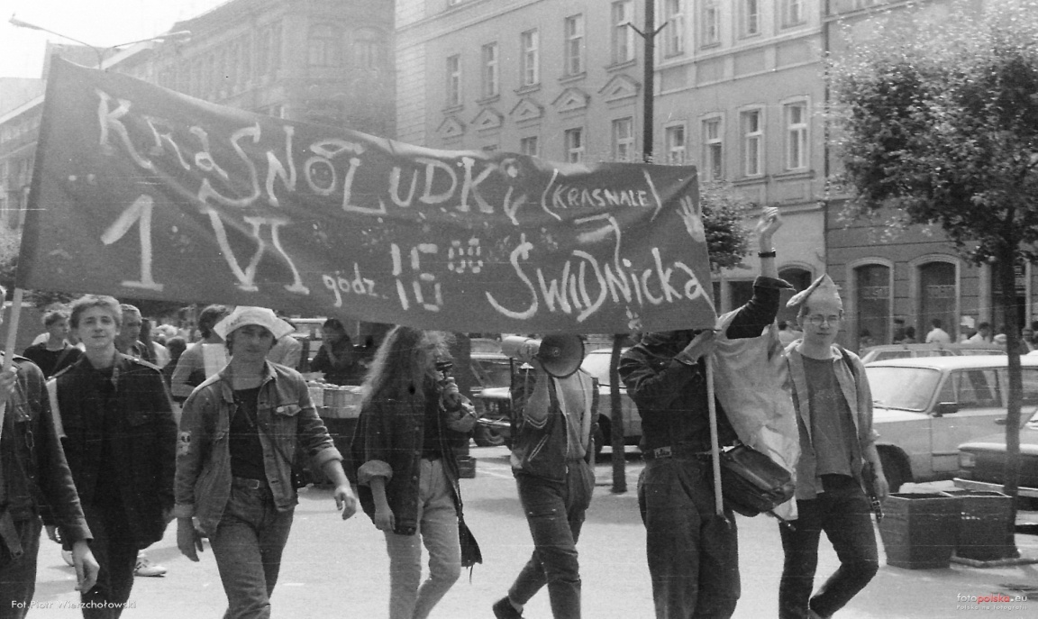
1.Wybory
Wybory do Sejmu Ustawodawczego
26.01.1919 r. 26 stycznia 1919 r. odbyły się wybory do Sejmu Ustawodawczego na obszarach kontrolowanych przez rząd Ignacego Paderewskiego.

Slide 4
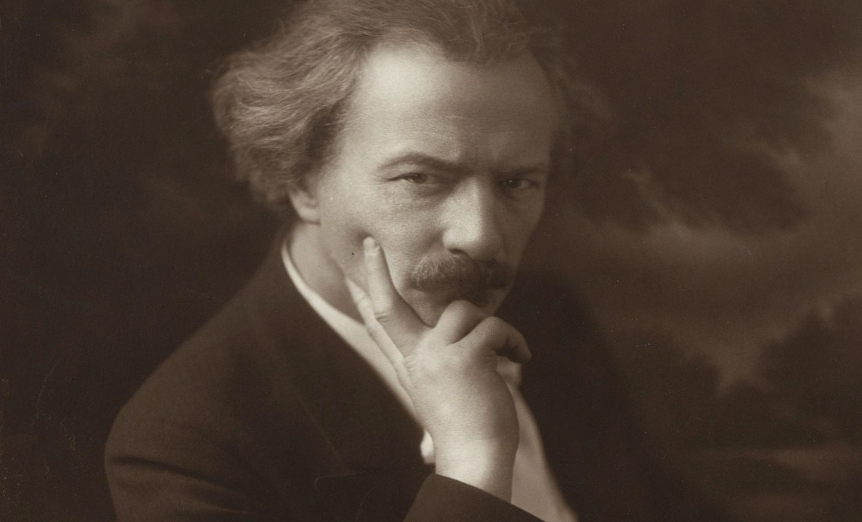
Ignacy Paderewski
Ignacy Jan Paderewski herbu Jelita – polski pianista, kompozytor, działacz niepodległościowy, mąż stanu i polityk mający wpływ na ukształtowanie kraju.

Slide 6
SENAT. Kadencja 5 lat. Wybory 5-do przymiotnikowe. Składa się ze 111 senatorów
PREZYDENT – wybierany był na 7 lat przez Sejm i Senat połączone w Zgromadzenie Narodowe. Stał na czele władzy wykonawczej. Zwoływał, otwierał, i zamykał posiedzenia Sejmu i Senatu. Był zwierzchnikiem Sił Zbrojnych. Mianował Naczelnego Wodza na wypadek wojny. Posiadał prawo łaski. Mianował premiera, a na jego wniosek ministrów, którzy byli odpowiedzialni przed Sejmem. Każdy jego akt musiał mieć kontrasygnatę (podpis) ministra.

Slide 7
3. Charakterystyka II Rzeczypospolitej
Obszar nowej Polski liczył 388,6 tys. km². Ludność Kraju wynosiła w 1921 r. 27,2 mln ., a w 1939 r. 35,1 mln osób.
II Rzeczypospolita była krajem wielonarodowym – Polacy stanowili ok. 64% ludności; pozostałe narody to: Ukraińcy , Żydzi, Białorusini, Niemcy.
W latach 1914 – 1920 zniszczeniu uległo około 30% majątku narodowego ziem polskich. Tereny Polski były zróżnicowane pod względem gospodarczym. Najlepiej były rozwinięte dawne ziemie zaboru pruskiego, najsłabiej Kresy Wschodnie. Dlatego w okresie dwudziestolecia przyjęto podział Polski na Polskę A i B (linią podziału była Wisła).

Slide 8
Na skutek uchwalenia 17 marca 1921 r. konstytucji marcowej w Polsce wprowadzono ustrój demokracji parlamentarnej, który gwarantował władzy ustawodawczej przewagę nad władzą wykonawczą. Do jesieni 1922 r. władzę w państwie pełnił Naczelnik Państwa Józef Piłsudski i jednoizbowy Sejm Ustawodawczy.

Slide 9
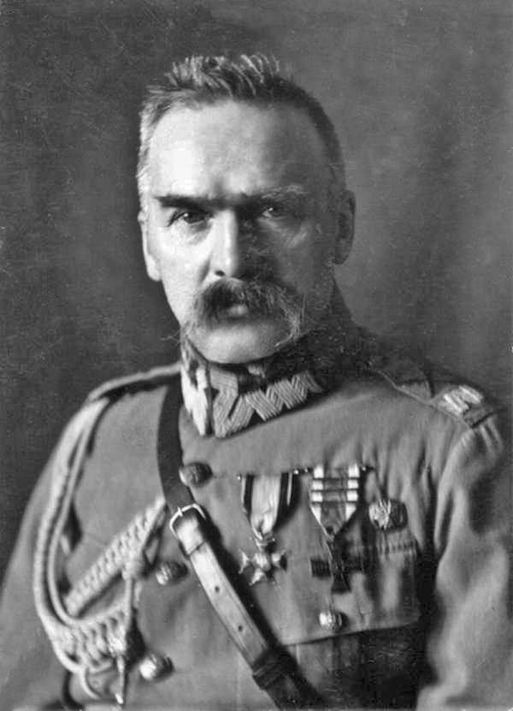
Józef Piłsudski
Józef Klemens Piłsudski – polski działacz społeczny i niepodległościowy, żołnierz, polityk, mąż stanu.

Slide 10
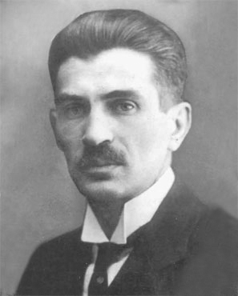
4. Wybory parlamentarne
Listopad 1922 r. - Polska scena polityczna.
Żadne z ugrupowań politycznych nie uzyskało decydującej przewagi w parlamencie. Marszałkiem Sejmu został Maciej Rataj.

Slide 11
Najważniejsze ugrupowania polityczne II Rzeczypospolitej 1921 – 1926
Nazwa Partii | Przedstawiciele
Narodowa Demokracja | Roman Dmowski, Marian Seyda
Polskie Stronnictwo Chrześcijańskiej Demokracji | Wojciech Korfanty, ksiądz Stanisław Adamski
Narodowa Partia Robotnicza | Karol Popiel
Polskie Stronnictwo Ludowe „Piast” (PSL – Piast) | Wincenty Witos, Maciej Rataj. Władysław Kiernik
Polskie Stronnictwo Ludowe „Wyzwolenie” (PSL – Wyzwolenie) | Stanisław Thugutt, Tomasz Nocznicki
Polska Partia Socjalistyczna (PPS) | Ignacy Daszyński, Mieczysław Niedziałkowski, Jędrzej Moraczewski
Komunistyczna Partia Polski (KPP) | Adolf Warski, Maria „Wera” Koszutska, Julian Leszczyński Leński

Slide 12
5. Wybory prezydenckie 1922 r. i rządy demokracji parlamentarnej
a) 9.12.1922 r. połączone izby Sejmu i Senatu w Zgromadzenie Narodowe wybrały Gabriela Narutowicza z PSL. Sprzeciwiła mu się endecja. Narutowicz został zamordowany 16. grudnia przez fanatyka endecji Eligiusza Niewiadomskiego. Funkcję prezydenta przejął marszałek Sejmu do czasu wyboru nowego prezydenta.
b) 20.12.1922 r. Zgromadzenie Narodowe wybrało Stanisława Wojciechowskiego z PSL – Piast.

Slide 14
6. Rządy parlamentarne 1923 – 1926
a) rząd Chjeno - Piasta Ugrupowania prawicy i centrum w maju 1923 r. podpisały pakt lanckoroński, skutkiem czego powstała koalicja endecji, chadecji i PSL-Piast zwana w skrócie Chjeno – Piastem. Miała ona przewagę w parlamencie dzięki czemu nowym premierem został Wincenty Witos. Chjeno – Piast przejął władzę w trudnej sytuacji społecznej i gospodarczej. Kraj pogrążony był w kryzysie gospodarczym, szalała hiperinflacja, we wrześniu rozpoczęły się strajki robotników w górnictwie, hutnictwie i przemyśle włókienniczym. W listopadzie 1923 r. strajk robotników w Krakowie przekształcił się w regularną walkę i został spacyfikowany siłą. Rząd Witosa podał się do dymisji. Gospodarka uległa praktycznie załamaniu.

Slide 15
b) rząd Władysława Grabskiego 1923 – 1925.
W tej sytuacji Stanisław Wojciechowski powołał rząd „fachowców”, na czele którego stanął Władysław Grabski. Jako rząd pozaparlamentarny nie miał poparcia partii. W tej sytuacji parlament zgodził nadać rządowi specjalne uprawnienia by mógł on wyprowadzić kraj z zapaści.

Slide 16
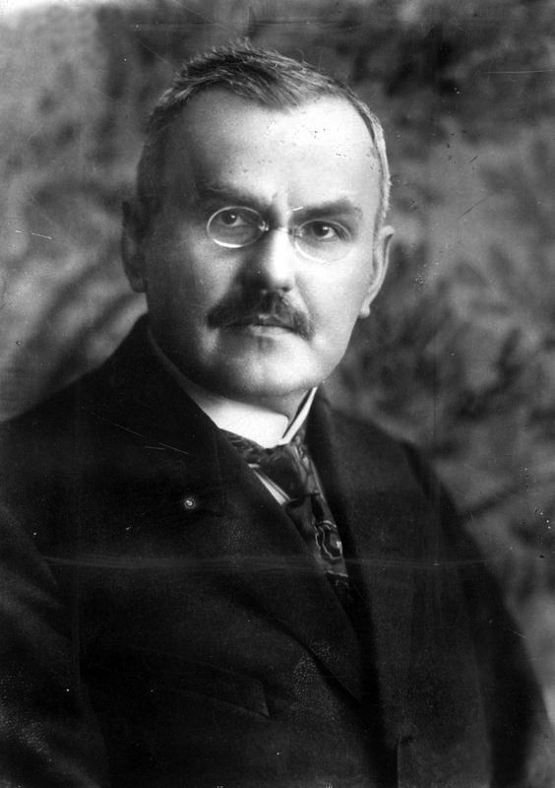
Władysław Grabski
Władysław Dominik Grabski – polski polityk narodowej demokracji, ekonomista i historyk, minister skarbu oraz dwukrotny premier II Rzeczypospolitej, autor reformy walutowej.

Slide 17
Reformy rządu Władysława Grabskiego
reforma administracji – wprowadził drastyczne oszczędności. Zmniejszono liczbę funkcjonariuszy policji; urzędnikom obniżono pensje,
reforma podatkowa – wprowadził podatek majątkowy,
wstrzymano dofinansowywanie przedsiębiorstw deficytowych,
zreorganizowano pocztę i kolej, wstrzymano inwestycje kolejowe oraz podniesiono taryfę przewozową

Slide 18
reforma rolna 1925 r. – jej celem było uzyskanie nadwyżek ziemi, którą można by przekazać chłopom. W tym celu ustalono maksymalną wielkość majątku ziemskiego na 180 ha (wyjątki – 60 ha w okręgach podmiejskich, 300 ha na Kresach Wschodnich, 700 ha dla majątków uprzemysłowionych). Podstawą reformy była dobrowolna parcelacja majątków prywatnych. Ustalono roczny kontyngent na 200 tys. ha. gdyby osoby fizyczne nie przekazały takiej ilości ziemi w ciągu roku wówczas państwo mogło przystąpić do przymusowego wywłaszczenia i parcelacji ziemi.

Slide 20
Inne działania rządu Grabskiego
zaciągnął pożyczki zagraniczne we Włoszech, USA i Szwecji na inwestycje. Dzięki temu podjęto budowę magistrali kolejowej łączącej Górny Śląsk z Pomorzem Gdańskim i rozbudowano port w Gdyni.
Rząd Grabskiego podpisał konkordat z Watykanem 1925 r. (umowę regulującą stosunki państwo – Kościół).

Slide 21
Niestety w połowie 1925 r. wygasła umowa z Niemcami, dzięki której do tej pory na rynek niemiecki trafiał polski węgiel bez cła. Władze niemieckie zakazały importu polskiego węgla – wybuchła wojna celna z Niemcami, która odbiła się niekorzystnie na polskiej gospodarce (inflacja, ujemny bilans handlowy). Drugą porażką rządu polskiego było podpisanie układu w Locarno między Niemcami a Belgią i Francją. Niemcy zagwarantowały w nim nienaruszalność swojej granicy zachodniej. Nie chciały jednak uznać nienaruszalności swojej granicy wschodniej. Pozycja międzynarodowa Polski uległa pogorszeniu. Rząd Grabskiego musiał się podać do dymisji. Nowy rząd nie mógł sobie poradzić, a poparcie dla niego ciągle malało

Slide 22
c) W maju 1926 r. Stanisław Wojciechowski postanowił ponownie powierzyć funkcję premiera Wincentemu Witosowi, który stał na czele Chjeno – Piasta.
d) charakterystyka rządów parlamentarnych:
Od stycznia 1919 do maja 1926 r. władzę sprawowało 13 rządów,
Rozdrobnienie polityczne parlamentu przyczyniło się niestabilności polskich rządów, które często się zmieniały,
Życie polityczne było pełne skandali
Polacy nie mieli zaufania do parlamentu.

Slide 23
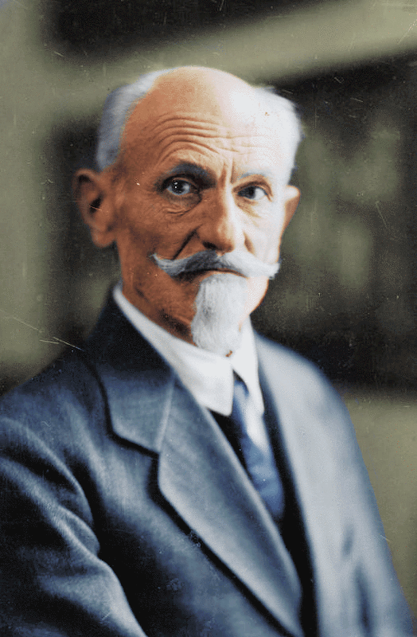
Stanisław Wojciechowski
Stanisław Wojciechowski herbu Nałęcz ps. „Wacław” – polski polityk i działacz spółdzielczy, drugi prezydent Rzeczypospolitej Polskiej.

Slide 24
Dziękuję za uwagę
Weronika Motyka

